Slide 1
Защита лабораторной работы №8

Slide 2
Цель лабораторной работы
Изучение PDU протоколов транспортного и прикладного уровней стека TCP/IP в Wireshark.

Slide 3
Задание лабораторной работы
С помощью Wireshark захватить и проанализировать пакеты HTTP, DNS в части заголовков и информации протоколов TCP, UDP, QUIC.
С помощью Wireshark проанализировать handshake протокола TCP

Slide 4
Результаты выполнения работы
С помощью Wireshark получилось захватить и проанализировать пакеты HTTP, DNS в части заголовков и информации протоколов TCP, UDP, QUIC.

Slide 5
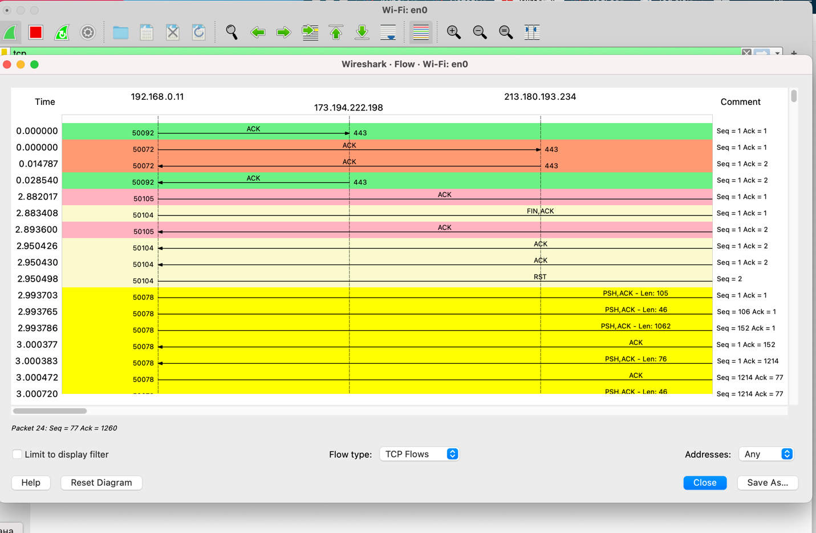
Результаты выполнения работы
С помощью Wireshark получилось проанализировать handshake протокола TCP.

Slide 6
Итоги
С использованием Wireshark захватила и проанализировала пакеты HTTP, DNS в части заголовков и информации протоколов TCP, UDP, QUIC.
С использованием Wireshark проанализировала handshake протокола TCP

